Slide 1
Siła wypadkowa Siły równoważące się

Slide 2
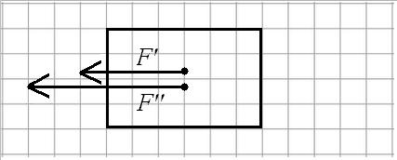
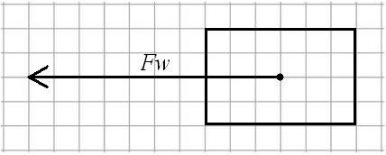
Pojedyncza siła działająca na ciało to siła składowa.
Siła wypadkowa – siła, która zastępuje działanie wszystkich sił składowych, przyłożonych do tego samego ciała.

Slide 3
Siły składowe dodajemy gdy mają:
ten sam kierunek i zgodne zwroty
F1
F2
Fw
Fw = F1 + F2

Slide 4
Siły składowe odejmujemy gdy mają:
ten sam kierunek i przeciwne zwroty
Siła wypadkowa ma zwrot siły o większej wartości.
F2
F1
Fw = F2 - F1

Slide 5
Siły równoważące się
Dwie siły równoważą się, gdy mają: 1. ten sam kierunek
2. tą samą wartość
3. są przyłożone do tego samego ciała
4. mają przeciwne zwroty.
F_{R} – siła równoważąca
F_{W} – siła wypadkowa

